Slide 1

14조
2015041014 정윤재
2017038023 반예린
2015023025 배나영

Slide 2

C
ONTENTS
1
개발목표
2
기능
3
구조 및 설계
4
구현 및 결론
5
역할분담

Slide 3
1
개발목표
1. 점심시간만 되면 뭐먹을지 고민을 하는
충북대 학생들을 위한 프로그램
2. 학교 주변에 어떤 음식점들이 있는지 모르고
방황하는 신입생들을 위한 프로그램

Slide 4
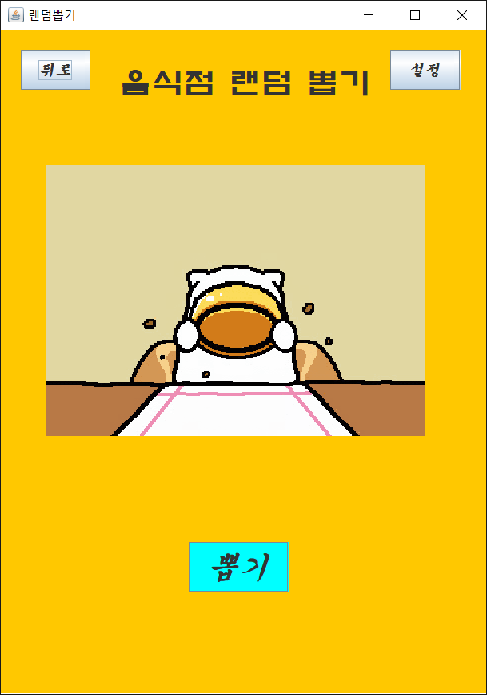
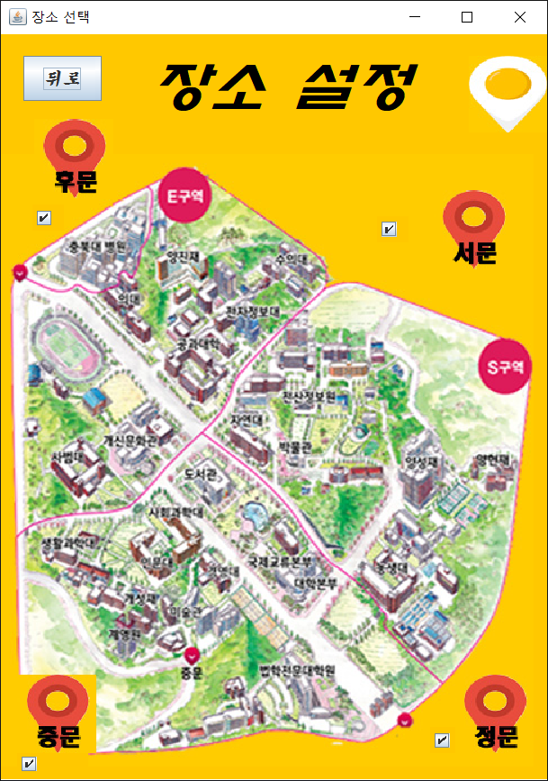
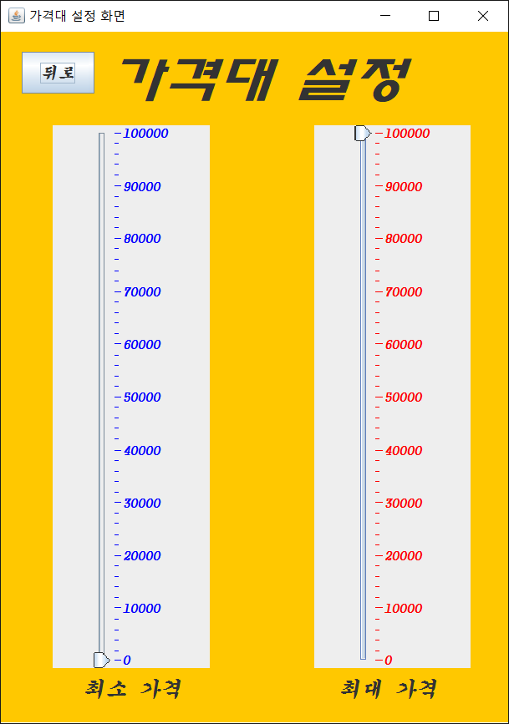
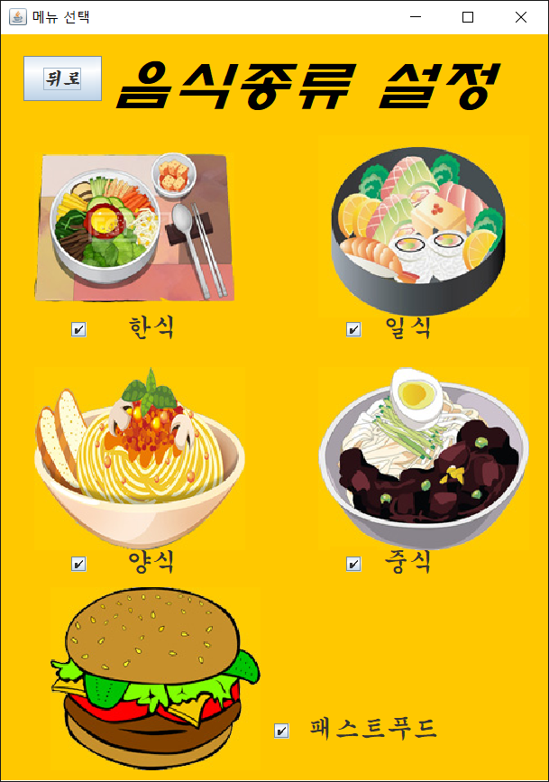
2
기능
랜덤뽑기 기능
장소설정 기능
가격대 설정 기능
음식종류 설정 기능

Slide 5
3
구조 및 설계
랜덤 뽑기 기능 : 사용자가 입력한 설정값(장소, 가격대, 음식종류)에 따라 그 범위 안에 있는 음식점들 중 하나를 랜덤으로 뽑는 기능. 설정값을 별도로 입력하지 않을 경우 DB안에 있는 모 든 음식점들 중에 랜덤으로 한 개 뽑음
장소 설정 기능 : 사용자가 직접 자신이 선호하는 장소(중문, 정문, 서문 후문)를 선택하도록 구현
가격 설정 기능 : 최소 가격과 최대 가격을 설정하여 사용자가 음식 가격대를 설정하도록 구현
음식 종류 설정 기능 : 사용자가 기피하는 음식종류는 설정값에서 제외하도록 구현

Slide 6
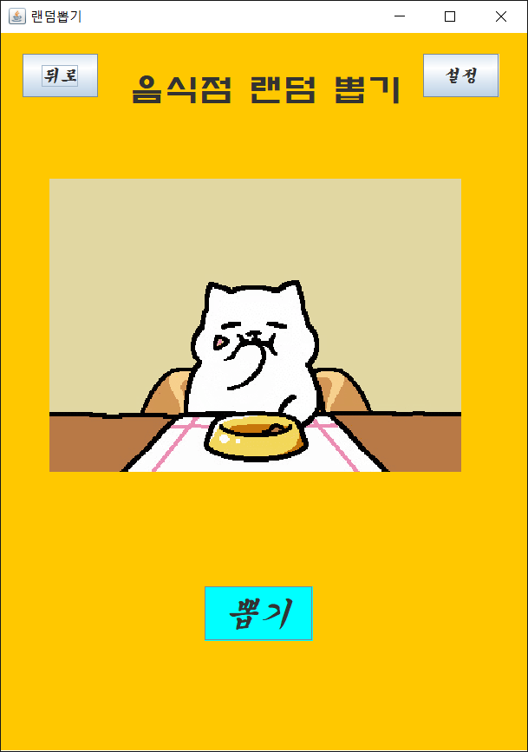
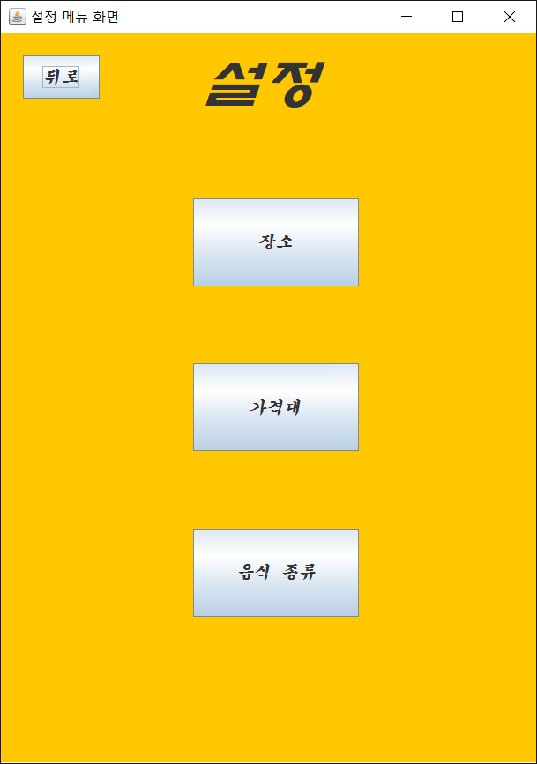

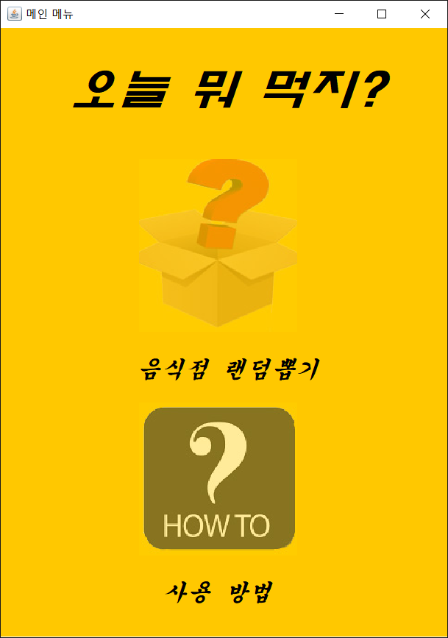
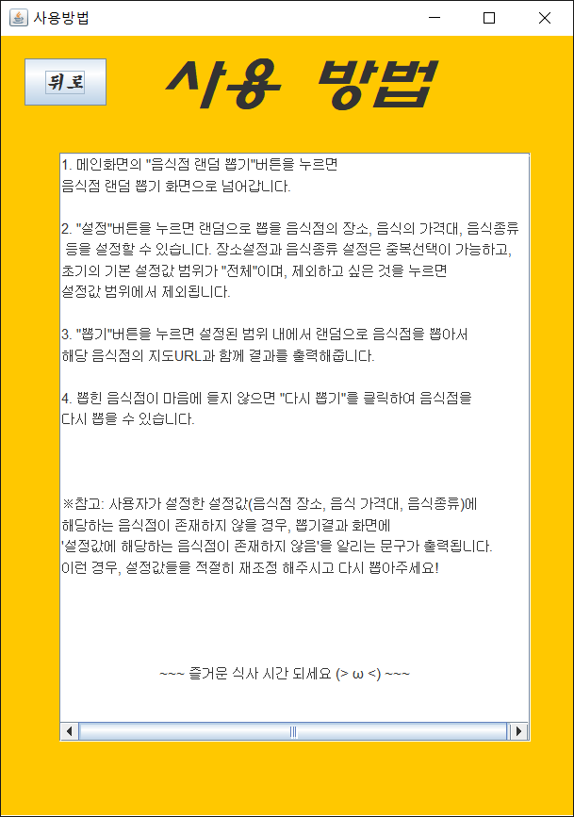
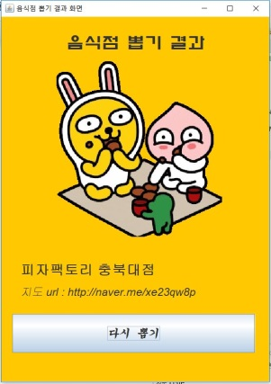
3
구조 및 설계
Structure Chart
<장소>
<설정 클릭시>
<랜덤뽑기>
<설정 완료시>
<음식종류>
<다시 뽑기 클릭시>
<가격대>
<Main>
<사용방법>
<뽑기결과>

Slide 7
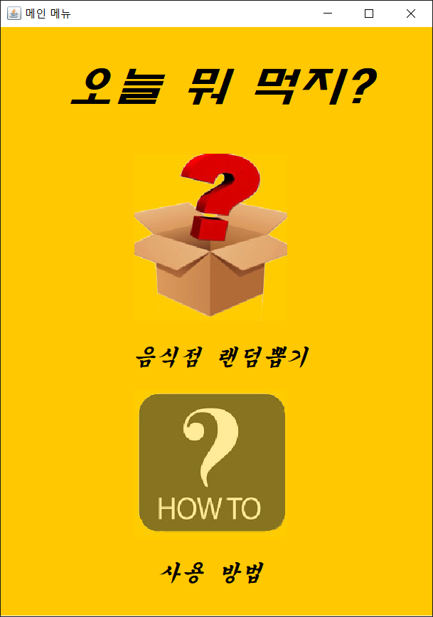
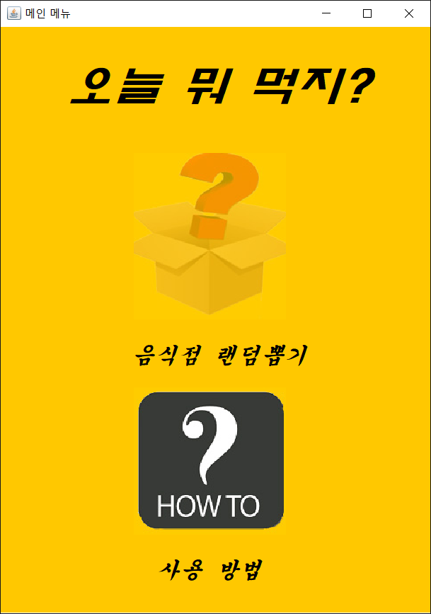
4
구현 및 결론
① 메인메뉴 구현
-WindowBuilder를 통해 메인 메뉴 구현
-Jbutton으로 이미지를 구현하고 MouseListener를 통해
마우스를 가져다댈시 이미지가 변경되는것을 구현
-이미지 클릭시 다음 화면으로 넘어감.
<MouseEntered>

Slide 8

4
구현 및 결론
클릭하면 이전 화면인 ‘메인 메뉴 화면’으로 돌아 감.
② 사용방법 구현
메인 메뉴 화면
-JTextArea와 JScrollPane을 사용하여 스크롤바 부착된 텍스트창을 구현함.
-구현된 텍스트창에 사용방법 설명 추가함.
-사용자가 함부로 사용방법 내용을 수정할 수 없도록 설정.
<메인메뉴에서 사용방법 클릭시>

Slide 9
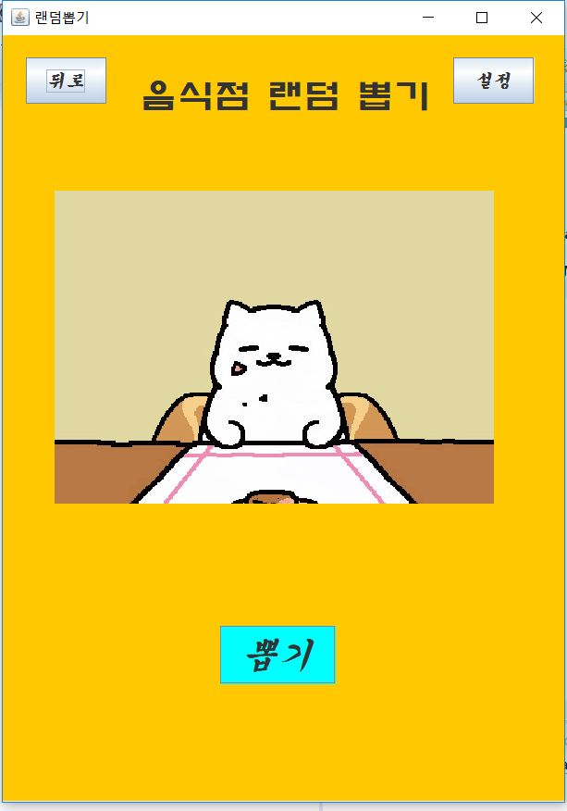
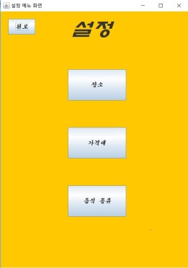

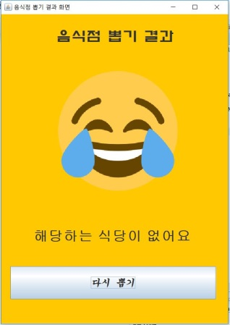
4
구현 및 결론
클릭하면 이전 화면인 ‘메뉴 화면’으로 돌아 감.
1. 데이터 베이스를 이용하여(MySQL사용) 전체 음식점 정보 레코드들이 넣어져 있는 테이블로 부터 설정 값 범위에 대해 일치하는 레코드들을 추출하여 새로운 테이블에 넣고, 추출된 레코드들이 넣어져 있는 테이블로 부터 랜덤으로 한 개의 레코드에 접근하여 레코드 정보를 가져와 뽑기 결과객체에 저장함.(설정 값과 일치하는 레코드가 없을 경우 결과객체에 NULL저장)
2. 결과객체를 이용하여 레코드 정보를 넘겨줌으로써, 뽑기 결과화면에서 레코드의 내용을 화면에 출력할 수 있도록 함.
3. 클릭하면 ‘음식점 뽑기 결과 화면’으로 넘어 감.
메인 메뉴 화면
③ 랜덤뽑기 구현
클릭하면 ‘설정 메뉴 화면’으로 넘어 감.
설정 메뉴 화면
뽑기 결과 화면

Slide 10

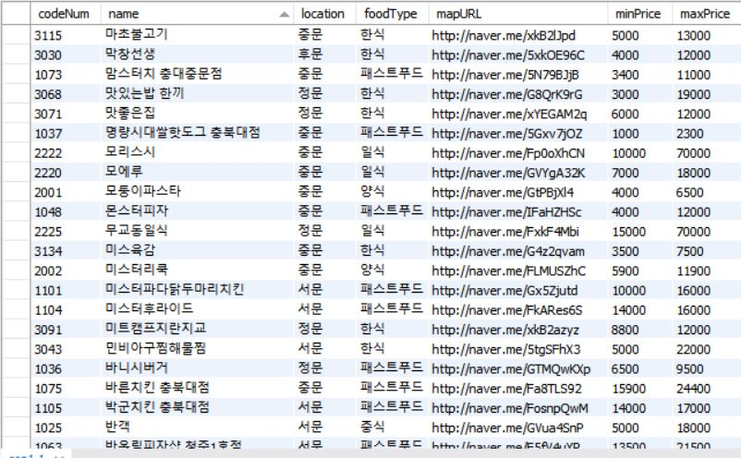

4
구현 및 결론
④ MySQL 구현
전체 음식점 정보 레코드들이 들어있는 테이블.
레코드에는 음식점의 이름, 위치, 음식종류, 지도URL, 가격대 정보가 들어있음.
<학교 주변의 음식점 정보를 넣어준 DB테이블(MySQL Workbench사용)>

Slide 11
4
구현 및 결론
뽑기 화면
각각의 설정값 페이지로 이동하는 화면.
Jbutton을 이용하여 구현.
장소를 클릭하면 장소 설정 화면으로,
가격대를 클릭하면 가격대 설정 화면으로,
음식 종류를 클릭하면 음식 종류 설정 화면으로 이동한다.
⑤ 설정화면 구현
클릭하면 이전 화면인 ‘뽑기 화면’으로 돌아 감
<장소 클릭시>
<가격대 클릭시>
<음식종류 클릭시>

Slide 12
4
구현 및 결론
설정 메뉴 화면
⑥ 장소설정 구현
-JCheckBox를 통해 원하는 장소를
선택하도록 구현
사용자가 보기 편하게 JLabel로 지도,
장소아이콘 구현
클릭하면 이전 화면인 ‘설정 메뉴 화면’으로 돌아 감

Slide 13
4
구현 및 결론
설정 메뉴 화면
⑦ 가격대설정 구현
- 세로 JSlider로 구현
최소가격과 최대가격을 설정하여
사용자가 원하는 가격대로 설정하게 구현함.
클릭하면 이전 화면인 ‘설정 메뉴 화면’으로 돌아 감

Slide 14
4
구현 및 결론
설정 메뉴 화면
⑧ 음식종류설정 구현
-Jcheckbox를 통해 사용자가 기피하는
음식종류를 제외하도록 구현
-음식종류의 대표 이미지를 넣어서
사용자에게 좀 더 편한 UI를 제공
클릭하면 이전 화면인 ‘설정 메뉴 화면’으로 돌아 감

Slide 15

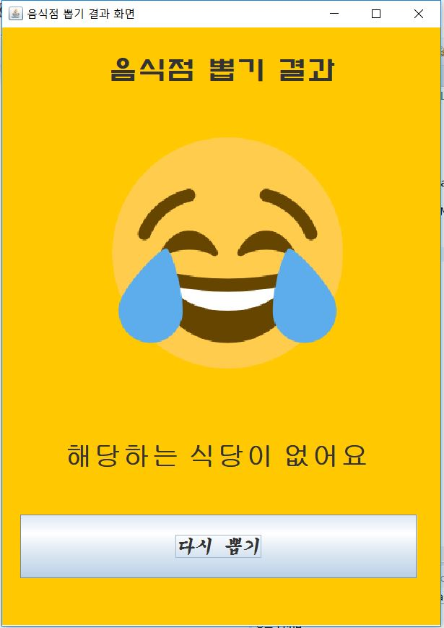
4
구현 및 결론
랜덤 뽑기 버튼을 눌렀을 때 랜덤으로 뽑힌 레코드를 가져와서 화면에 출력해줌
다시 뽑기를 클릭하면 홈 화면으로 이동
Jlabel을 이용하여 지도 url 출력
ImageIcon을 이용하여 이미지 출력
⑨ 뽑기 결과 출력 구현
<설정 값에 일치하는 음식점 있는 경우>
<일치하는 음식점 없는 경우>
설정한 범위 안에 해당하는 식당이 없을 경우 출력되는 이미지와 문구 구현
Jlabel을 이용하여 지도 url 출력

Slide 16


Slide 17
5
역할분담
필요한 화면 및 기능:
1. 메인 메뉴 화면(GUI, 이벤트처리), 메인 메뉴 기능(2번, 3번 화면으로 연결)
2. 음식점 랜덤 뽑기 화면(GUI, 이벤트처리), 데이터 베이스 이용한 랜덤 뽑기 기능
3. 사용방법 설명 화면(GUI, 이벤트처리)
4. 설정 메뉴화면(GUI, 이벤트처리), 설정 메뉴 기능(5번, 6번, 7번 화면으로 연결)
5. 장소설정 화면(GUI, 이벤트처리), 장소설정 기능
6. 가격대 설정 화면(GUI, 이벤트처리), 가격대 설정 기능
7. 음식종류 설정 화면(GUI, 이벤트처리), 음식종류 설정 기능
8. 음식점 랜덤 뽑기 결과화면(GUI, 이벤트처리), 뽑기 결과 출력 기능
9. 각 음식종류(한식, 중식, 일식, 양식, 패스트푸드)에 해당하는 음식점 정보를 데이터 베이스로 넣어주는 것
맡은 역할:
-반예린: 2, 3, 9번
-배나영: 4, 6, 8, 9번
-정윤재: 1, 5, 7, 9번
◈9번: 배나영-양식 일식, 정윤재-중식 패스트푸드, 반예린-한식

Slide 18
감사합니다

Slide 19
<프로그램 실행을 위해 사전에 필요한 작업>
●음식점정보 DB 연결
1. 오라클 MySQL, MySQLWorkbench를 설치한다.
2. 작업관리자-서비스-MySQL80의 상태를 ‘실행 중’으로 만든 후 MySQLWorkbench를 실행한다.
3. ID: javaProject, Password: java123123123, host: localhost로 계정을 만든다.
4. javaProject 라는 이름의 커넥션을 생성 후 커넥션에 접속한다.
5. 제출한 자료 중 ＇음식점DB＇ 폴더 안의 sql파일들을 모두 import해준다.
●이클립스에서 프로젝트파일 열기
이클립스를 실행한다.
제출한 자료 중 ‘restaurant_pick_final’을 압축해제 후 프로젝트 열기로 열어준다.
‘Yunjae’패키지의 ‘MAIN’소스파일을 실행한다.

